Slide 1
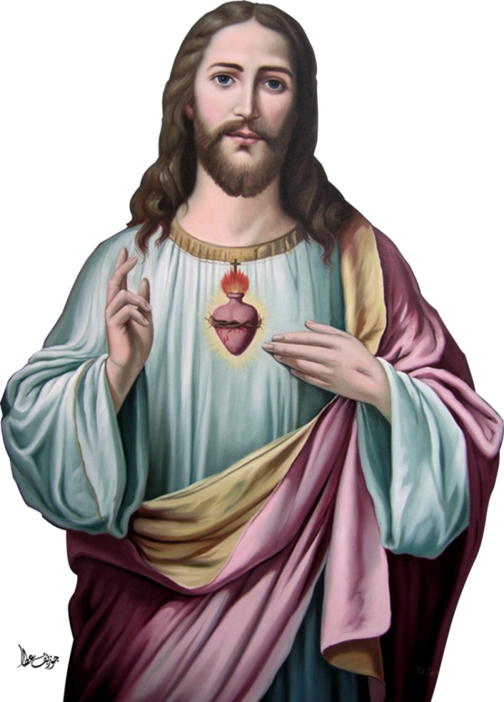
Thánh lễ antáng
ÔNG / BÀ . . .

Slide 2
Ca nhập lễ
NHƯ ĐỨC KITÔ
Dao Kim

Slide 3
Đk: Như Đức Kitô đã chết và đã sống lại thế nào thì Thiên Chúa cũng sẽ đem họ đến với Người. Và mọi người đều phải chết nơi A-đam thế nào, thì cũng sẽ được sống lại nơi Đức Ktô như vậy.

Slide 4
Tk1: Niềm hy vọng của chúng ta đã chiếu sáng nơi trần gian này. Là nhờ Đức Kitô đã giao hoà ta cùng Thiên Chúa.

Slide 5
Đk: Như Đức Kitô đã chết và đã sống lại thế nào thì Thiên Chúa cũng sẽ đem họ đến với Người. Và mọi người đều phải chết nơi A-đam thế nào, thì cũng sẽ được sống lại nơi Đức Ktô như vậy.

Slide 6
Tk2: Dù ta còn ở thế gian, mắt đã sáng lên niềm hy vọng, là nhờ Đức Kitô đã gieo mầm, gieo mầm sự sống.

Slide 7
Đk: Như Đức Kitô đã chết và đã sống lại thế nào thì Thiên Chúa cũng sẽ đem họ đến với Người. Và mọi người đều phải chết nơi A-đam thế nào, thì cũng sẽ được sống lại nơi Đức Ktô như vậy.

Slide 8
Thánh lễ antáng
ÔNG / BÀ . . .

Slide 9
Đáp Ca THÁNH VỊNH 22 Kim Long

Slide 10
Đk: Có Chúa chăn dắt tôi, nên tôi không còn thiếu gì.

Slide 11
Tk1: Có Chúa chăn dắt tôi, nên tôi không còn thiếu gì. Trên đồng cỏ xanh tươi, Ngài dẫn tôi vào nghỉ ngơi.

Slide 12
Đk: Có Chúa chăn dắt tôi, nên tôi không còn thiếu gì.

Slide 13
Tk2: Dẫn tới bên suối trong cho tôi đây bồi dưỡng lại. Theo đường nẻo công minh, Ngài dẫn tôi vì Uy Danh.

Slide 14
Đk: Có Chúa chăn dắt tôi, nên tôi không còn thiếu gì.

Slide 15
Tk3: Dẫu lúc qua lũng sâu. con đâu lo sợ khốn cùng. Bởi Ngài ở bên con, cầm sẵn côn trượng chở che.

Slide 16
Đk: Có Chúa chăn dắt tôi, nên tôi không còn thiếu gì.

Slide 17
Tk4: Chúa thiết con bữa ăn ngay khi quân thù đối mặt. Xức dầu tỏa hương thơm và cứ châm rượu đầy ly.

Slide 18
Đk: Có Chúa chăn dắt tôi, nên tôi không còn thiếu gì.

Slide 19
Tk5: Chúa vẫn che chở con trong ân thiêng và nghĩa tình. Con được ở vương cung qua tháng năm dài triền miên.

Slide 20
Đk: Có Chúa chăn dắt tôi, nên tôi không còn thiếu gì.

Slide 21
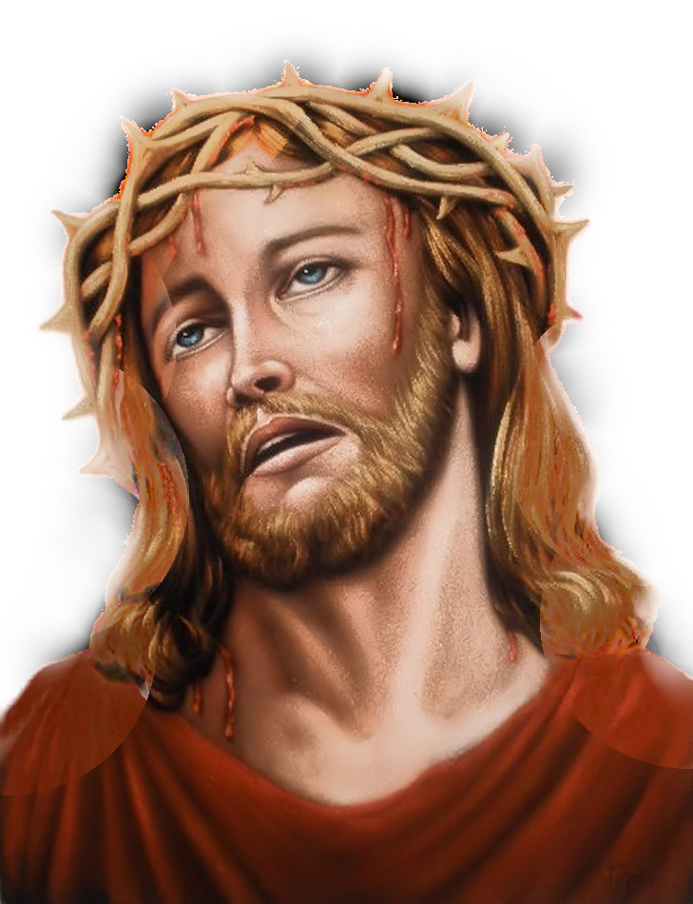
XIN CẦU CHO LINH HỒN

Slide 22
Chúa phán: “Ta là sự sống lại và là sự sống, ai tin Ta sẽ không chết đời đời”.
Câu Xướng Trước Phúc Âm:

Slide 23
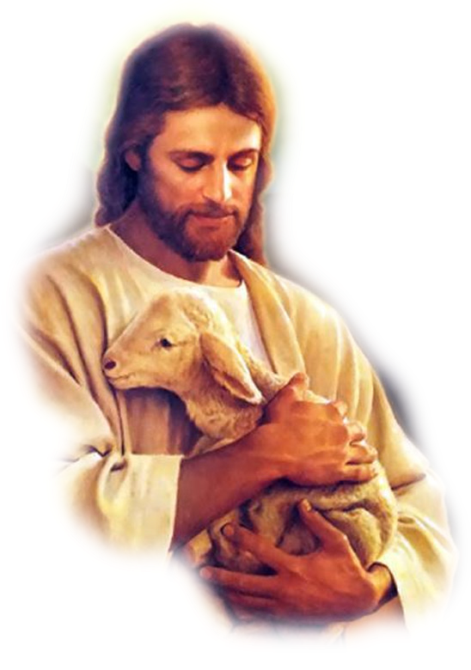
XIN CẦU CHO LINH HỒN
TERESA

Slide 24
XIN CẦU CHO LINH HỒN

Slide 26
Ca Dâng Lễ
HY LỄ CUỐI CÙNG
Ân Đức

Slide 27
Tk1: Lạy Chúa trọn đời con đã dâng cho Ngài trọn đời con bước theo chân Ngài, con muốn Chúa ở đâu thì cho con ở đó, để trọn đời con dâng làm hy lễ để trọn niềm vui trong Chúa muôn đời.

Slide 28
Đk: Nơi Ngài con đặt hy vọng nơi Ngài con dâng xác hồn, lạy Thiên Chúa Đấng cứu độ con, lạy Thiên Chúa Đấng cứu độ con.

Slide 29
Tk2: Lạy Chúa điều mà con khấn xin đêm ngày điều mà con thiết tha van nài con muốn Chúa ở đâu thì cho con ở đó, vì niềm hạnh phúc con là nơi Chúa vì nguồn nghỉ an trong Chúa muôn đời.

Slide 30
Đk: Nơi Ngài con đặt hy vọng nơi Ngài con dâng xác hồn, lạy Thiên Chúa Đấng cứu độ con, lạy Thiên Chúa Đấng cứu độ con.

Slide 33
Lạy Cha trên trời/ Xin cho ơn đức tin mà Cha ban tặng chúng con/ trong Chúa Giêsu Kitô Con Cha/ và Anh của chúng con/ cùng ngọn lửa đức ái được thắp lên trong tâm hồn chúng con bởi Chúa Thánh Thần/

Slide 34
khơi dậy trong chúng con niềm hy vọng hồng phúc/ hướng về Nước Cha trị đến/ Xin ân sủng Cha biến đổi chúng con/ thành những người miệt mài vun trồng hạt giống Tin Mừng/

Slide 35
Ước gì những hạt giống ấy/ biến đổi từ bên trong nhân loại và toàn thể vũ trụ này/ trong khi vững lòng mong đợi trời mới đất mới/ lúc mà quyền lực Sự Dữ sẽ bị đánh bại/ và vinh quang Cha sẽ chiếu sáng muôn đời/

Slide 36
Xin cho ân sủng của Năm Thánh này/ khơi dậy trong chúng con/ là Những Người Lữ Hành Hy Vọng/ niềm khao khát kho tàng ở trên trời/ đồng thời cũng làm lan tỏa trên khắp thế giới/

Slide 37
niềm vui và sự bình an của Đấng Cứu Chuộc chúng con/ Xin tôn vinh và ngợi khen Cha là Thiên Chúa chúng con/ Cha đáng chúc tụng mãi muôn đời. Amen.

Slide 38
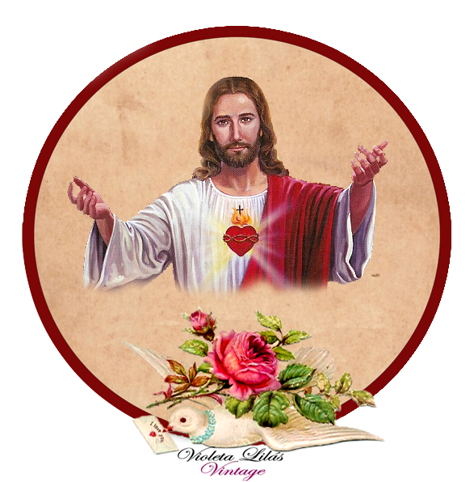
XIN CẦU CHO LINH HỒN

Slide 39
Ca Nguyện Hiệp Lễ NGHĨ SUY PHẬN NGƯỜI Dấu Chân

Slide 40
Tk1: Khi một người nằm xuống, xác thân về với cát bụi. Ôi phận người quá mỏng manh, như hoa nở rồi sẽ tàn nhanh. Vào đời là những ước mơ, những mong chờ, chờ ngày mai sẽ tới. Chợt Chúa đến gọi mời, xin đáp lời theo tiếng Ngài mà thôi.

Slide 41
Đk: Lạy Chúa, Ngài là Đấng từ bi. Lạy Chúa, Ngài giàu lòng xót thương. Xin thương xót những linh hồn đang nơi luyện ngục đang ngày đêm kêu khấn, khấn cầu Chúa, Chúa ơi. Xin Chúa thương, thương thứ tha, giang cánh tay, dẫn con vào hạnh phúc thiên đàng.

Slide 42
Tk2: Trong cuộc đời dương thế, biết bao niềm vui nỗi sầu. Ôi trần đời lắm bể dâu, xuôi tháng ngày, chẳng biết về đâu. Nguyện cầu cùng Chúa, Chúa ơi, xin đồng hành dìu đời con bước tới. Để đến cuối cuộc đời, xin dẫn vào nơi phúc lộc trời cao.

Slide 43
Đk: Lạy Chúa, Ngài là Đấng từ bi. Lạy Chúa, Ngài giàu lòng xót thương. Xin thương xót những linh hồn đang nơi luyện ngục đang ngày đêm kêu khấn, khấn cầu Chúa, Chúa ơi. Xin Chúa thương, thương thứ tha, giang cánh tay, dẫn con vào hạnh phúc thiên đàng.

Slide 44
XIN CẦU CHO LINH HỒN

Slide 45
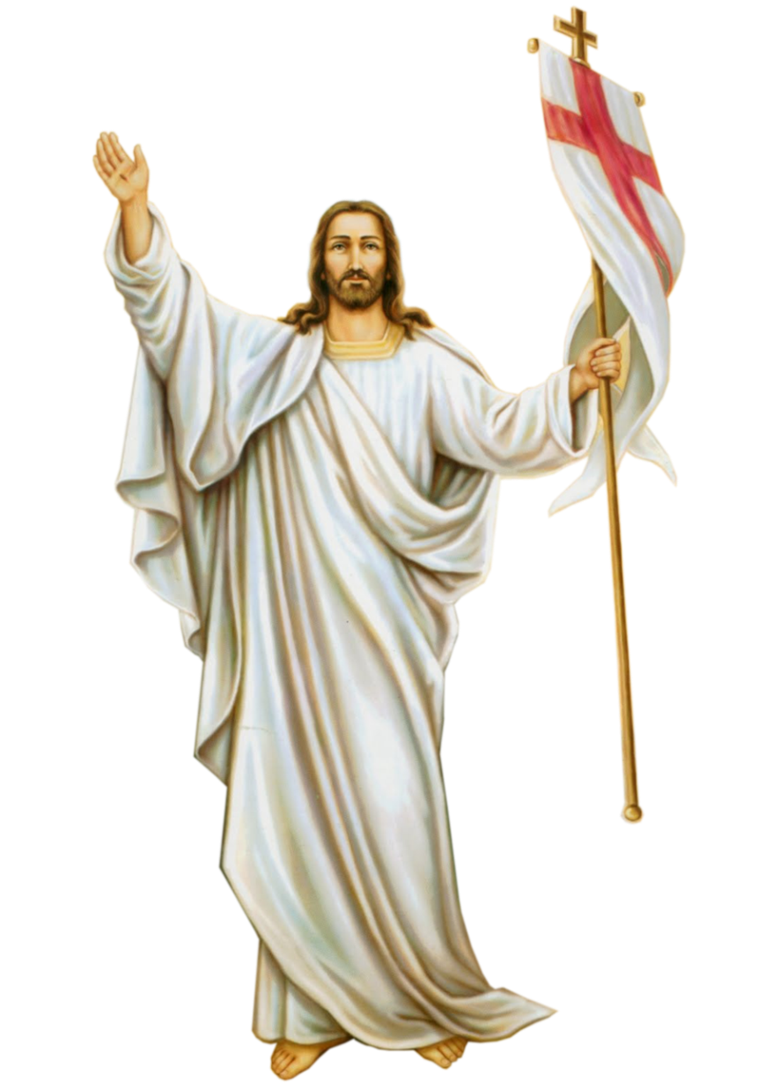
XIN CẦU CHO LINH HỒN
TERESA

Slide 46
Bụi Tro Ngọc Kôn

Slide 47
Đk: Xin hãy nhớ rằng thân ta chính là bụi tro. Người ơi hãy nhớ thân ta chính là bụi đất. Một cơn phong trần qua đi bóng ta trên đời. Vì là bụi tro ngày sau sẽ về tro bụi.

Slide 48
Tk1: Đẹp như hoa mùa xuân thì sớm nở cũng tối tàn. Bền như lâu đài xây có ngày cũng sẽ chuyển lay. Xinh tươi là mấy người, kiêu sa là mấy ngày, hư không sớm muộn cũng hoàn hư không.

Slide 49
Đk: Xin hãy nhớ rằng thân ta chính là bụi tro. Người ơi hãy nhớ thân ta chính là bụi đất. Một cơn phong trần qua đi bóng ta trên đời. Vì là bụi tro ngày sau sẽ về tro bụi.

Slide 50
Tk2: Giàu sang có là bao thì có ngày cũng biến tan. Quyền năng chi là bao có ngày cũng sẽ dần tan. Cao sang là mấy tầng, vinh quang là mấy lần, hơn nhau rốt cuộc sang hèn như nhau.

Slide 51
Đk: Xin hãy nhớ rằng thân ta chính là bụi tro. Người ơi hãy nhớ thân ta chính là bụi đất. Một cơn phong trần qua đi bóng ta trên đời. Vì là bụi tro ngày sau sẽ về tro bụi.

Slide 52
Thánh lễ antáng
ÔNG / BÀ . . .

Slide 53
Ca Kết Lễ TRUNG KIÊN CHỜ MẸ
Nguyễn Duy

Slide 54
Đk: Từ vực sâu bao thương đau ngày đêm nung nấu, con lo âu trông ngóng từ lâu bóng Mẹ đâu. Mẹ! Mẹ ơi! xin thương con chờ mẹ trông tới, tâm tư nay thổn thức lệ rơi những nghẹn lời.

Slide 55
Tk3: Lúc này đây cậy trông ai con kêu xin Mẹ thương dủ tình. Thương cho con lấy một lời kinh, cầu mong qua chốn luyện hình.

Slide 56
Đk: Từ vực sâu bao thương đau ngày đêm nung nấu, con lo âu trông ngóng từ lâu bóng Mẹ đâu. Mẹ! Mẹ ơi! xin thương con tình đơn thống hối, tâm tư nay thổn thức lệ rơi những nghẹn lời.

Slide 57
Thánh lễ antáng
ÔNG / BÀ . . .

